Slide 1
과목_학년학기_단원 | suh_p_0301_02
차시명 | 06 직사각형을 알아볼까요
파일명 | suh_p_0301_02_0006
검토 | 담당
수학팀 | 김윤희
문서 HISTORY
번호 | 버전 | 문서 작성일 | 내용 비고 | 작성자 (내선번호) | 검토자
1 | V 1.0 | 2022.01.15 | 문서 발생 | 유청훈
2 | V 1.0 | 2022.01.20 | 1차 검수 |  | 김윤희
3 | V 2.0 | 2022.01.23 | 2차 검수 |  | 김예림
4 | V 3.0 | 2022.01.24 | 문서 수정 | 김윤희
5
6
7
8
9
10
11

Slide 2
학습 단계 | 자료명 |  | 프레임 수 | 교과서 정보 | 파일명 | 자료 형태
도입 | 애니 | [도입 애니메이션] 도형으로 만든 작품 2 | 1 | 수학 42쪽, 수학 익힘 30~31쪽 | suh_p_0301_02_0006_101_1.html | Html5(애니)
도입 | 생각 열기 | [생각 열기] 작품 속 사각형의 같은 점 찾아보기 | 1 | 수학 42쪽, 수학 익힘 30~31쪽 | suh_p_0301_02_0006_102_1.html | Html5
도입 | 학습 목표 | 이번 시간에 배울 내용 | 1 |  | suh_p_0301_02_0006_103_1.html | Html5
전개 | 다지기 1 | [다지기 1] 직각의 개수에 따라 사각형 분류하기 | 1 | 수학 42쪽, 수학 익힘 30~31쪽 | suh_p_0301_02_0006_201_1.html | Html5
전개 | 개념 확인 | [개념 확인] 직사각형 알아보기 | 1 | 수학 43쪽, 수학 익힘 30~31쪽 | suh_p_0301_02_0006_201_2.html | Html5
전개 | 다지기 2 | [다지기 2] 직사각형 만들기 | 1 | 수학 43쪽, 수학 익힘 30~31쪽 | suh_p_0301_02_0006_202_1.html | Html5
전개 | 다지기3 | [다지기 3] 직사각형 그리기 | 1 | 수학 43쪽, 수학 익힘 30~31쪽 | suh_p_0301_02_0006_203_1.html | Html5
전개 | 키우기1 | [키우기 1] 생활에서 직사각형 찾기 | 1 | 수학 43쪽, 수학 익힘 30~31쪽 | suh_p_0301_02_0006_204_1.html | Html5
정리 | 핵심 정리 | 핵심 정리 | 1 |  | suh_p_0301_02_0006_301_1.html | Html5
정리 | 차시 예고 | 다음 시간에 배울 내용 | 1 |  | suh_p_0301_02_0006_302_1.html | Html5
평가 | 확인 문제 | 확인 문제 | 1 |  | suh_p_0301_02_0006_401_1.html | Html5
총 프레임 수 |  |  | 11

Slide 3


3-1
2. 평면도형
suh_p_0301_02_0006_101_1
06 직사각형을 알아볼까요
Θ Description & Function
[애니 DVD 개발물]
수학(박) 3-1 지도서\app\resource\contents\lesson02\ops\lesson02\video
[애니 게이트 참고 화면]
도형으로 만든 작품 2
애니 파일명 | mm_31_2_05_02_01_ani.mp4

Slide 4




3-1
2. 평면도형
suh_p_0301_02_0006_102_1
06 직사각형을 알아볼까요
Θ Description & Function
다음 그림의 상황에 대하여 이야기해 봅시다.
탭 이벤트
확대 버튼 및 풀 팝업창(다음 슬라이드)
답 칸 클릭하면 답 나타남. 정답 확인 버튼은 정답 가리기로 토글 됨.
#1
물음 1
물음 2
그림은 어떤 도형으로 이루어져 있나요?
사각형입니다.
#2
#3
삽화 파일명 | SA31205(수정).psd 수학 3-1_이미지원본\030051초등수학교3-1-2\Links

Slide 5

3-1
2. 평면도형
suh_p_0301_02_0006_102_1
06 직사각형을 알아볼까요
Θ Description & Function
< 확대 버튼 클릭 시 나타나는 화면>
1. 이미지 최대한 크게 넣기.
#1
삽화 파일명 | SA31205(수정).psd 수학 3-1_이미지원본\030051초등수학교3-1-2\Links

Slide 6
3-1
2. 평면도형
suh_p_0301_02_0006_102_1
06 직사각형을 알아볼까요
Θ Description & Function
다음 그림의 상황에 대하여 이야기해 봅시다.
탭 이벤트
확대 버튼 및 풀 팝업창(다음 슬라이드)
답 칸 클릭하면 답 나타남. 정답 확인 버튼은 정답 가리기로 토글 됨.
#1
물음 2
물음 1
물음 2
사각형에서 직각을 찾을 수 있나요?
사각형의 각이 모두 직각입니다.
#2
#3
삽화 파일명 | 수학(박) 3-1 교과서 42쪽 열기 삽화

Slide 7

3-1
2. 평면도형
suh_p_0301_02_0006_103_1
06 직사각형을 알아볼까요
Θ Description & Function
#1
[이번 시간에 배울 내용]
준비물 클릭 시 박스 나타남. 엑스 버튼으로 닫기.
1
이번 시간에는 무엇을 배울까요?
수학 42~43쪽
수학 익힘 30~31쪽
분류 활동을 통해 직사각형을 알 수 있습니다.
여러 가지 직사각형을 만들고 그릴 수 있습니다.
생활 주변에서 직사각형을 찾을 수 있습니다.
#2
도형판, 고무줄

Slide 8
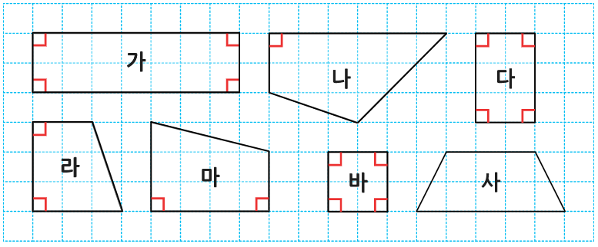
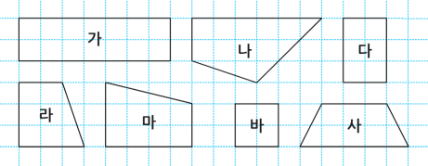

3-1
2. 평면도형
suh_p_0301_02_0006_201_1
06 직사각형을 알아볼까요
Θ Description & Function
도형에서 직각을 찾아 표시해 보고 도형을 분류해 봅시다.
탭 이벤트
답 칸 클릭하면 처음에는 없던 파란색 직각 모양 나오면서 답이 나타남.(그림의 빨간색 직각 표시를 파란색으로 변경.) 정답 확인 버튼은 정답 가리기로 토글 됨.
처음 진입 화면
#1
물음 1
물음 2
가
나
다
라
마
바
사
분류 기준 | 직각이 4개인 사각형 | 직각이 4개가 아닌 사각형
기호 | 가, 다, 바 | 나, 라, 마, 사
#2
삽화 파일명 | bg.svg, answer_01.svg~answer_06.svg(색 #00a0ff) 수학(박) 3-1 지도서\app\resource\contents\lesson02\ops\lesson02\images\mm_31_2_05_03_01

Slide 9

3-1
2. 평면도형
suh_p_0301_02_0006_201_1
06 직사각형을 알아볼까요
Θ Description & Function
도형에서 직각을 찾아 표시해 보고 도형을 분류해 봅시다.
답 칸 클릭하면 답 나타남. 정답 확인 버튼은 정답 가리기로 토글 됨.
물음 1
물음 2
네 각이 모두 직각인 사각형의 이름을 지어 보세요.
직사각형입니다.
직각사각형입니다.
#1

Slide 10


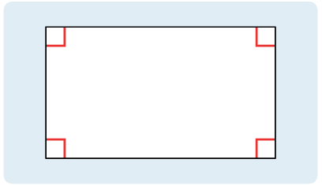
3-1
2. 평면도형
suh_p_0301_02_0006_201_2
06 직사각형을 알아볼까요
Θ Description & Function
도형에서 직각을 찾아 표시해 보고 도형을 분류해 봅시다.
개념 정리 학습창
답 칸 클릭하면 답 나타남.
답 칸 별도 박스 사용
답 칸 내 텍스트 색상은 빨간색
정답 확인 버튼 없음
#1
#2~4
네 각이 모두 직각인 사각형을 이라고 합니다.
직사각형
#5
삽화 파일명 | bg.svg 수학(박) 3-1 지도서\app\resource\contents\lesson02\ops\lesson02\images\mm_31_2_05_03_02

Slide 11
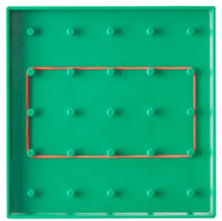
3-1
2. 평면도형
suh_p_0301_02_0006_202_1
06 직사각형을 알아볼까요
Θ Description & Function
도형판에 직사각형을 만들어 봅시다.
탭 이벤트
#1
물음 1
물음 2
아래와 같은 직사각형을 만들어 보세요.
삽화 파일명 | bg.png 수학(박) 3-1 지도서\app\resource\contents\lesson02\ops\lesson02\images\mm_31_2_05_04_01

Slide 12
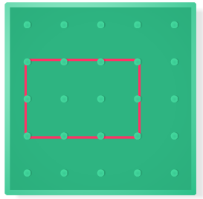

3-1
2. 평면도형
suh_p_0301_02_0006_202_1
06 직사각형을 알아볼까요
Θ Description & Function
도형판에 직사각형을 만들어 봅시다.
탭 이벤트
예 약물 추가. 예 약물은 처음에는 안 보이다가 손가락버튼 클릭하면 함께 나타남.
손가락 버튼을 클릭하면 직사각형이 다른 직사각형으로 바뀌는 애니메이션 나옴.
[관련 기능 DVD 개발물]
수학(박) 3-1 지도서\app\resource\contents\lesson02\ops\lesson02\mm_31_2_05_04_02.html
수학(박) 3-1 지도서\app\resource\contents\lesson02\ops\lesson02\animation\mm_31_2_05_04_02
#1
물음 1
물음 2
크기가 다른 직사각형을 만들어 보세요.
#2
#3
삽화 파일명 | answer_01.png 수학(박) 3-1 지도서\app\resource\contents\lesson02\ops\lesson02\images\mm_31_2_05_04_02

Slide 13




3-1
2. 평면도형
suh_p_0301_02_0006_203_1
06 직사각형을 알아볼까요
Θ Description & Function
#1
꾸러미 8 약물 추가
천재교육 캐릭터 추가. 말줄임 버튼 또는 캐릭터를 클릭하면 말풍선과 내레이션 나옴. (다음 슬라이드)
직사각형을 2개 그려 봅시다.
꾸러미 8
#2

Slide 14
3-1
2. 평면도형
suh_p_0301_02_0006_203_1
06 직사각형을 알아볼까요
Θ Description & Function
직사각형을 2개 그려 봅시다.
<내레이션 나올 때의 화면>
1. 클릭하면 말풍선과 내레이션이 나옴.
꾸러미 8
짝과 번갈아 가며
한 변씩 그어 보자!
누구의 책에
먼저 그려 볼까?
suh_p_0301_02_0006_203_1
내레이션 : 켄 캐릭터(남)
짝과 번갈아 가며 한 변씩 그어 보자!
suh_p_0301_02_0006_203_2
내레이션 : 리 케릭터(남)
누구의 책에 먼저 그려 볼까?
#1
#1

Slide 15
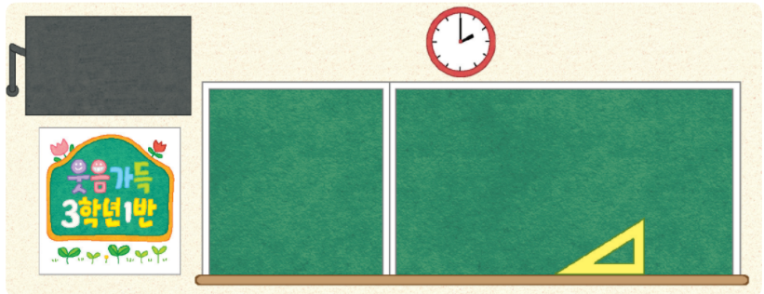


3-1
2. 평면도형
suh_p_0301_02_0006_204_1
06 직사각형을 알아볼까요
Θ Description & Function
직사각형을 찾아 표 해 봅시다.
예 약물 추가. 예 약물은 처음에는 안 보이다가 처음으로 클릭하는 정답 O와 함께 나타나게 해주세요.
직사각형 클릭할 때 O와 함께 정답음 나옴.
다른 도형 클릭할 때 X 나타났다가 사라짐. 오답음 있음.
정답 확인 클릭하면 O와 예 약물 나타남. 정답 확인은 정답 가리기로 토글 됨.
#1
#3
#2
#2
#2
#2
#3
#4
삽화 파일명 | img_01.png 수학(박) 3-1 지도서\app\resource\contents\lesson02\ops\lesson02\images\mm_31_2_05_06_01

Slide 16
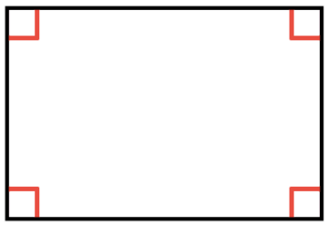
3-1
2. 평면도형
suh_p_0301_02_0006_301_1
06 직사각형을 알아볼까요
Θ Description & Function
핵심 정리
기존 개발물 활용
https://e.tsherpa.co.kr/webdata/MultiMedia/Flash/2020/curri/index.html?flashxmlnum=youblue86&classa=A8-C1-31-MM-MM-04-03-06-0-0-0-0&classno=MM_31_04/suh_0301_02_0006/suh_0301_02_0006_301_1.html
[직사각형 알아보기]
직사각형
모든 각이 직각인 사각형을 이라고 합니다.

Slide 17
3-1
2. 평면도형
suh_p_0301_02_0006_302_1
06 직사각형을 알아볼까요
Θ Description & Function
#1
[다음 시간에 배울 내용]
준비물 클릭 시 박스 나타남. 엑스 버튼으로 닫기.
1
다음 시간에는 무엇을 배울까요?
수학 44~45쪽
수학 익힘 32~33쪽
정사각형을 알아볼까요
#2
도형판, 고무줄

Slide 18


3-1
2. 평면도형
suh_p_0301_02_0006_401_1
06 직사각형을 알아볼까요
Θ Description & Function
#1
[확인 문제] 게이트
활동지 다운로드 버튼. 다운로드 되는 파일은 (3-1-2)형성평가2_06차시.hwp
#2

Slide 19


3-1
2. 평면도형
suh_p_0301_02_0006_401_1
06 직사각형을 알아볼까요
Θ Description & Function
문제 1
문제 2
문제 3
문제 4
문제 5
문제 6
문제 7
문제 8
활동지 다운로드 버튼(1~3번) 다운로드 되는 파일은
(3-1-2)형성평가2_06차시.hwp
2. 풀이 확인 팝업창 (다음 슬라이드)
3. 답 칸 클릭하면 답 나타남. 정답 확인 버튼은 정답 가리기로 토글 됨.
안에 알맞은 말을 써넣으시오.
네
직각
직사각형은 각이 인 사각형입니다.
#1
#2
#3

Slide 20
3-1
2. 평면도형
suh_p_0301_02_0006_401_1
06 직사각형을 알아볼까요
Θ Description & Function
문제 1
문제 2
문제 3
문제 4
문제 5
문제 6
문제 7
문제 8
< 풀이 확인 클릭 시 나타나는 화면>
안에 알맞은 말을 써넣으시오.
네
직각
직사각형은 각이 인 사각형입니다.
풀이
직사각형은 네 각이 모두 직각인 사각형입니다.

Slide 21
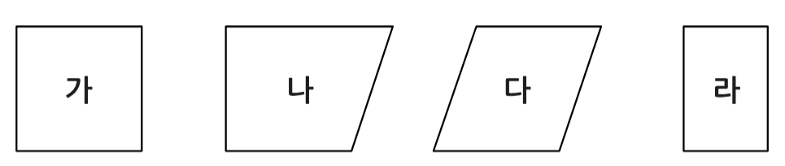
3-1
2. 평면도형
suh_p_0301_02_0006_401_1
06 직사각형을 알아볼까요
Θ Description & Function
문제 1
문제 2
문제 3
문제 4
문제 5
문제 6
문제 7
문제 8
활동지 다운로드 버튼(1~3번) 다운로드 되는 파일은
(3-1-2)형성평가2_06차시.hwp
풀이 확인 팝업창 (다음 슬라이드)
답 칸 클릭하면 답 나타남. 정답 확인 버튼은 정답 가리기로 토글 됨.
직사각형을 모두 찾아 기호를 써 보시오.
가
나
다
라
가
라
,
#1
#2
#3
삽화 파일명 | bg.svg 수학(박) 3-1 지도서\app\resource\contents\lesson02\ops\lesson02\images\mm_31_2_05_07_03

Slide 22
3-1
2. 평면도형
suh_p_0301_02_0006_401_1
06 직사각형을 알아볼까요
Θ Description & Function
문제 1
문제 2
문제 3
문제 4
문제 5
문제 6
문제 7
문제 8
< 풀이 확인 클릭 시 나타나는 화면>
직사각형을 모두 찾아 기호를 써 보시오.
가
나
다
라
풀이
네 각이 모두 직각인 사각형을 찾습니다.
가
라
,

Slide 23
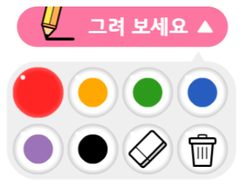
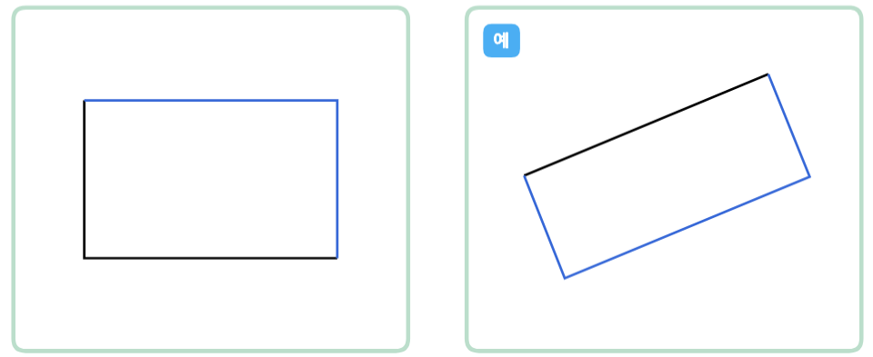
3-1
2. 평면도형
suh_p_0301_02_0006_401_1
06 직사각형을 알아볼까요
Θ Description & Function
문제 1
문제 2
문제 3
문제 4
문제 5
문제 6
문제 7
문제 8
활동지 다운로드 버튼(1~3번) 다운로드 되는 파일은
(3-1-2)형성평가2_06차시.hwp
2. 전자저작물의 그리기 툴 그대로 사용. 단, 버튼 내의 텍스트는 약물에 사용하는 YGJAL 폰트, 24px로 바꿔주세요.
[관련 기능 DVD 개발물]
수학(박) 3-1 지도서\app\resource\contents\lesson02\ops\lesson02\mm_31_2_05_07_04.html 참고
3. 풀이 확인 팝업창 (다음 슬라이드)
4. 처음에는 파란 선은 안보임. 정답 확인 클릭하면 그리기 툴로 그린 선은 사라지고 파란 직각삼각형과 직각 표시 나타남. 두 번째 박스에는 예 약물도 함께 나타남. 정답 확인 버튼은 정답 가리기로 토글 됨.
그어진 선분을 이용하여 직사각형을 각각 그려 보세요.
#2
#1
#3
#4
삽화 파일명 | bg.svg, answer_01.svg, answer_02.svg(파란 선 색 #00a0ff) 수학(박) 3-1 지도서\app\resource\contents\lesson02\ops\lesson02\images\mm_31_2_05_07_04

Slide 24
3-1
2. 평면도형
suh_p_0301_02_0006_401_1
06 직사각형을 알아볼까요
Θ Description & Function
문제 1
문제 2
문제 3
문제 4
문제 5
문제 6
문제 7
문제 8
< 풀이 확인 클릭 시 나타나는 화면>
그어진 선분을 이용하여 직사각형을 각각 그려 보세요.
풀이
네 각이 모두 직각인 사각형이 되도록 그립니다.

Slide 25
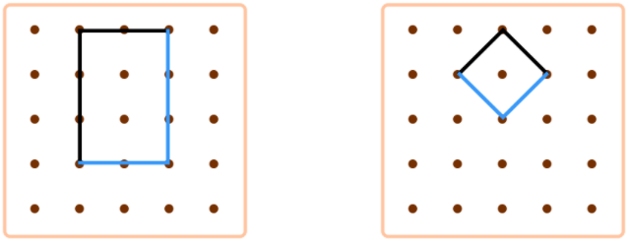
3-1
2. 평면도형
suh_p_0301_02_0006_401_1
06 직사각형을 알아볼까요
Θ Description & Function
문제 1
문제 2
문제 3
문제 4
문제 5
문제 6
문제 7
문제 8
기존 개발물 활용(4~8번)
https://e.tsherpa.co.kr/webdata/MultiMedia/Flash/2020/curri/index.html?flashxmlnum=youblue86&classa=A8-C1-31-MM-MM-04-03-06-0-0-0-0&classno=MM_31_04/suh_0301_02_0006/suh_0301_02_0006_401_1.html
2. 전자저작물의 그리기 툴 추가. 단, 버튼 내의 텍스트는 약물에 사용하는 YGJAL 폰트, 24px로 바꿔주세요.
[관련 기능 DVD 개발물]
수학(박) 3-1 지도서\app\resource\contents\lesson02\ops\lesson02\\mm_31_2_05_07_04.html 참고
3. 처음에는 파란 선은 안보임. 정답 확인 클릭하면 그리기 툴로 그린 선은 사라지고 파란 선분 나타남. 정답 확인 버튼은 정답 가리기로 토글 됨.
#2
점 종이 위에 직사각형을 완성해 보시오.
#4

Slide 26
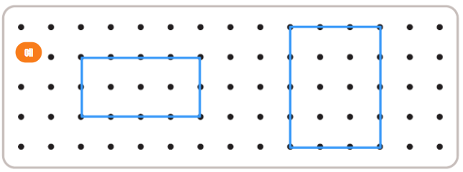
3-1
2. 평면도형
suh_p_0301_02_0006_401_1
06 직사각형을 알아볼까요
Θ Description & Function
문제 1
문제 2
문제 3
문제 4
문제 4
문제 5
문제 5
문제 6
문제 7
문제 8
기존 개발물 활용(4~8번)
https://e.tsherpa.co.kr/webdata/MultiMedia/Flash/2020/curri/index.html?flashxmlnum=youblue86&classa=A8-C1-31-MM-MM-04-03-06-0-0-0-0&classno=MM_31_04/suh_0301_02_0006/suh_0301_02_0006_401_1.html
2. 전자저작물의 그리기 툴 추가. 단, 버튼 내의 텍스트는 약물에 사용하는 YGJAL 폰트, 24px로 바꿔주세요.
[관련 기능 DVD 개발물]
수학(박) 3-1 지도서\app\resource\contents\lesson02\ops\lesson02\\mm_31_2_05_07_04.html 참고
3. 예 약물 추가
4. 처음에는 파란 선은 안보임. 정답 확인 클릭하면 그리기 툴로 그린 선은 사라지고 파란 선분 나타남. 정답 확인 버튼은 정답 가리기로 토글 됨.
#2
점 종이 위에 직사각형을 완성해 보시오.
#3
#4

Slide 27


3-1
2. 평면도형
suh_p_0301_02_0006_401_1
06 직사각형을 알아볼까요
Θ Description & Function
문제 1
문제 2
문제 3
문제 4
문제 5
문제 6
문제 7
문제 8
1. 기존 개발물 활용(4~8번)
https://e.tsherpa.co.kr/webdata/MultiMedia/Flash/2020/curri/index.html?flashxmlnum=youblue86&classa=A8-C1-31-MM-MM-04-03-06-0-0-0-0&classno=MM_31_04/suh_0301_02_0006/suh_0301_02_0006_401_1.html
2. 답 칸 클릭하면 답 나타남. 정답 확인 버튼은 정답 가리기로 토글 됨.
3. 캐릭터 수정 있음. 캐릭터 배경에 맞춰서 말풍선 테두리 변경.
어떤 도형에 대한 설명인지 쓰시오.
4개의 변과 4개의 꼭짓점으로 이루어져 있어.
#3
4개의 각이 모두 직각이야.
#3
직사각형
#2

Slide 28
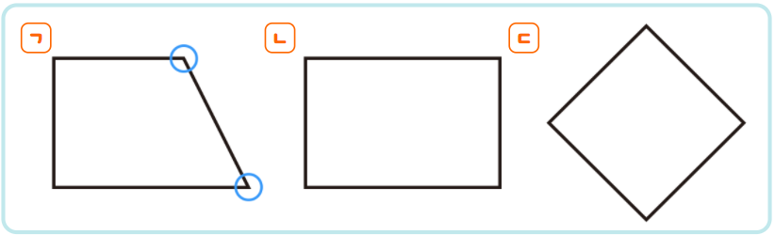
3-1
2. 평면도형
suh_p_0301_02_0006_401_1
06 직사각형을 알아볼까요
Θ Description & Function
문제 1
문제 2
문제 3
문제 4
문제 5
문제 6
문제 7
문제 8
기존 개발물 활용(4~8번)
https://e.tsherpa.co.kr/webdata/MultiMedia/Flash/2020/curri/index.html?flashxmlnum=youblue86&classa=A8-C1-31-MM-MM-04-03-06-0-0-0-0&classno=MM_31_04/suh_0301_02_0006/suh_0301_02_0006_401_1.html
2. 답 칸 클릭하면 파란색 원이 표시되고 답 나타남. 정답 확인 버튼은 정답 가리기로 토글 됨.
직사각형이 아닌 것을 고르고 이유를 쓰시오.
ㄱ
ㄴ
ㄷ
, 네 각이 모두 직각인 사각형이 아닙니다.
ㄱ
#2

Slide 29
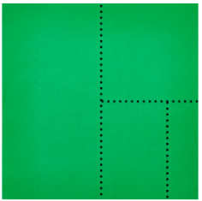
3-1
2. 평면도형
suh_p_0301_02_0006_401_1
06 직사각형을 알아볼까요
Θ Description & Function
문제 1
문제 2
문제 3
문제 4
문제 5
문제 6
문제 7
문제 8
1. 기존 개발물 활용(4~8번)
https://e.tsherpa.co.kr/webdata/MultiMedia/Flash/2020/curri/index.html?flashxmlnum=youblue86&classa=A8-C1-31-MM-MM-04-03-06-0-0-0-0&classno=MM_31_04/suh_0301_02_0006/suh_0301_02_0006_401_1.html
2. 풀이 팝업 추가 (다음 슬라이드)
3. 답 칸 클릭하면 답 나타남. 정답 확인 버튼은 정답 가리기로 토글 됨.
점선을 따라 색종이를 자르려고 합니다. 직사각형이 모두 몇
개 나오는지 구하시오.
4개
#2
#3

Slide 30
3-1
2. 평면도형
suh_p_0301_02_0006_401_1
06 직사각형을 알아볼까요
Θ Description & Function
문제 1
문제 2
문제 3
문제 4
문제 5
문제 6
문제 7
문제 8
< 풀이 확인 클릭 시 나타나는 화면>
1. 기존 그림에 원숫자 넣어주세요.
점선을 따라 색종이를 자르려고 합니다. 직사각형이 모두 몇
개 나오는지 구하시오.
풀이
#1
②
①
③
④
색종이를 자르면 4개의 직사각형이 나옵니다.
4개

